Slide 1
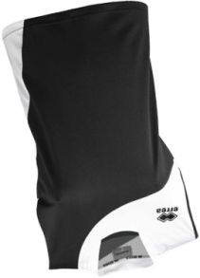
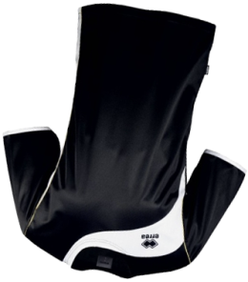
Livret du Licencié
2012-2013
DEMIANA

Slide 2
Mot du Président
« Le livret que vous avez entre les mains est une des
nouveautés du CRVB pour la saison 2012/2013.
Il a pour but de vous faire découvrir ou redécouvrir notre club en regroupant tout ce qui peut vous être utile : infos, adresses, numéros de téléphone... Il présente également notre boutique de produits dérivés qui vous permettra de vous habiller et de vivre CRVB.
Alors bonne lecture et surtout passez une très bonne
saison de volley. »
Vianney, président du CRVB
Le Club, ses valeurs
Le CRVB compte 5 équipes, soit plus de 80 joueurs qui partagent le même amour du Volley-ball.
C’est pourquoi nous tenons à les rassembler le plus possible, dans la convivialité, la bonne humeur, et le respect de l’esprit sportif.

Slide 3
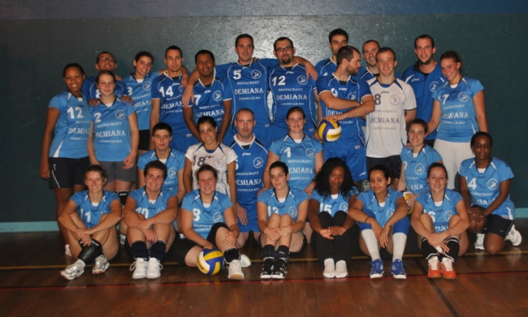
Nos équipes
Cadettes-Juniors :
- Lundi 18h30-20h : Paul Langevin
Jeudi 18h30-20h : Léo Lagrange
2 équipes Séniors Féminines :
- Lundi 20h-22h : Léo Lagrange
- Mercredi 20h-22h : en alternance
à Léo Lagrange et Paul Langevin
2 équipes Séniors Masculins :
- Mardi 20h-22h : Paul Langevin
- Jeudi 20h-22h : en alternance
à Paul Langevin et Léo Lagrange

Slide 4
Cotisations/Inscriptions
Tarifs :
Né(e) avant et en 1993 : 115€ / an
Né(e) après 1993 : 107€ / an
Mutation : mutation + 10€ / an
Maillot : 30€
Documents à fournir :
Fiche de renseignements
Certificat médical mention
« apte à la pratique du Volley-ball en compétition »
Photo d’identité
Règlement de la cotisation
Chaque joueur a la possibilité de suivre 2 entraînements-tests avant de s’inscrire, contre signature d’une décharge.
Chaque joueur peut demander à assister à une réunion du Comité et partager ses remarques et ses idées en contactant les membres ou son entraîneur.
En s’inscrivant, le joueur autorise le club à utiliser son image pour des besoins de communication.

Slide 5
Dates importantes
Stage de rentrée : 22 et 23 septembre
Tournoi d’Halloween : nuit du 31 oct. au 1er nov.
Tournoi 2-4-6 : fin février-début mars
Tournoi Ladies’ Night : fin mai-début juin
Fin juin : Assemblée générale
(Tournoi interne et repas)
Tout au long de l’année : matches apéro, tournois internes
Chaque membre du club est invité à participer à la mise en place des évènements organisés. Sans aide, ils ne peuvent avoir lieu.
Être un bon licencié
Etre présent aux entraînements
Prévenir de son retard ou de son absence
Respecter l’entraîneur et les autres joueurs, tant à l’entraînement qu’à l’extérieur
Respecter les infrastructures et le matériel
Venir aux entraînements avec tenue adaptée et bouteille d’eau.

Slide 6
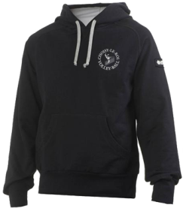
La boutique
Contactez le Comité par mail :
choisyvolley@gmail.com
Sweat : 35€
Veste imperméable
avec capuche : 50€
sans capuche : 40€
T-Shirt : 7€
Serviette
40x60 cm : 9€
30x110 cm (blanche) : 9€
70x140 cm : 15€
Mug : 7,50€

Slide 7
Adresses utiles
Gymnase Léo Lagrange
27 Bd des Alliés 94600 Choisy-le-Roi
Près du Parc Maurice Thorez
Gymnase Paul Langevin
29 Rue Albert 1er 94600 Choisy-le-Roi
Gymnase René Rousseau (pour les tournois)
12-14 avenue d’Alfortville 94600 Choisy-le-Roi
Nous contacter
Vianney, président : 06 11 38 72 95
CRVB
Maison des sportifs – Stade Jean Bouin
Rue Jean Bouin 94600 Choisy-le-Roi
choisyvolley@gmail.com
choisyleroi-volleyball.fr
Volley Choisy le Roi

Slide 8
Notes personnelles
Mon équipe : _____________________________
Mon entraîneur : _____________________________
Son tel : _____________________________
Notes : ________________________________________
_______________________________________________
_______________________________________________
_______________________________________________
_______________________________________________
_______________________________________________
_______________________________________________
_______________________________________________
_______________________________________________
_______________________________________________
_______________________________________________
_______________________________________________
_______________________________________________
_______________________________________________
_______________________________________________

